Slide 1

ML проект
Бинарная классификация
Зотов А.В. Москва 2023

Slide 2
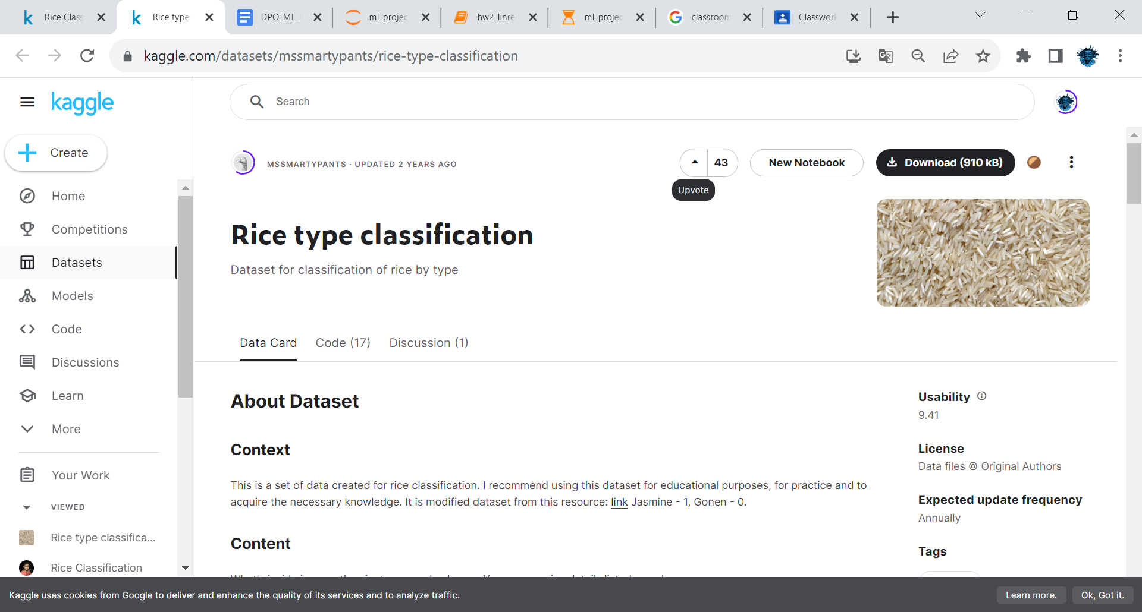
Шаг 1. Выбор датасета.
Выбран датасет Rice type classification, размещенный на платформе kaggle.
В датесете больше 18k записей. Требуется решить задачу бинарной классификации.
Нужно отличить сорт Жасмин от сорта Гонен.

Slide 3
Шаг 2 Предварительная обработка
Все данные числовые
Пропусков нет
Нулевых значений тоже нет
Дубликатов нет
Исключены выбросы (все что больше Q3 +1.5 * IQR и меньше Q1-1.5 * IQR)

Slide 4
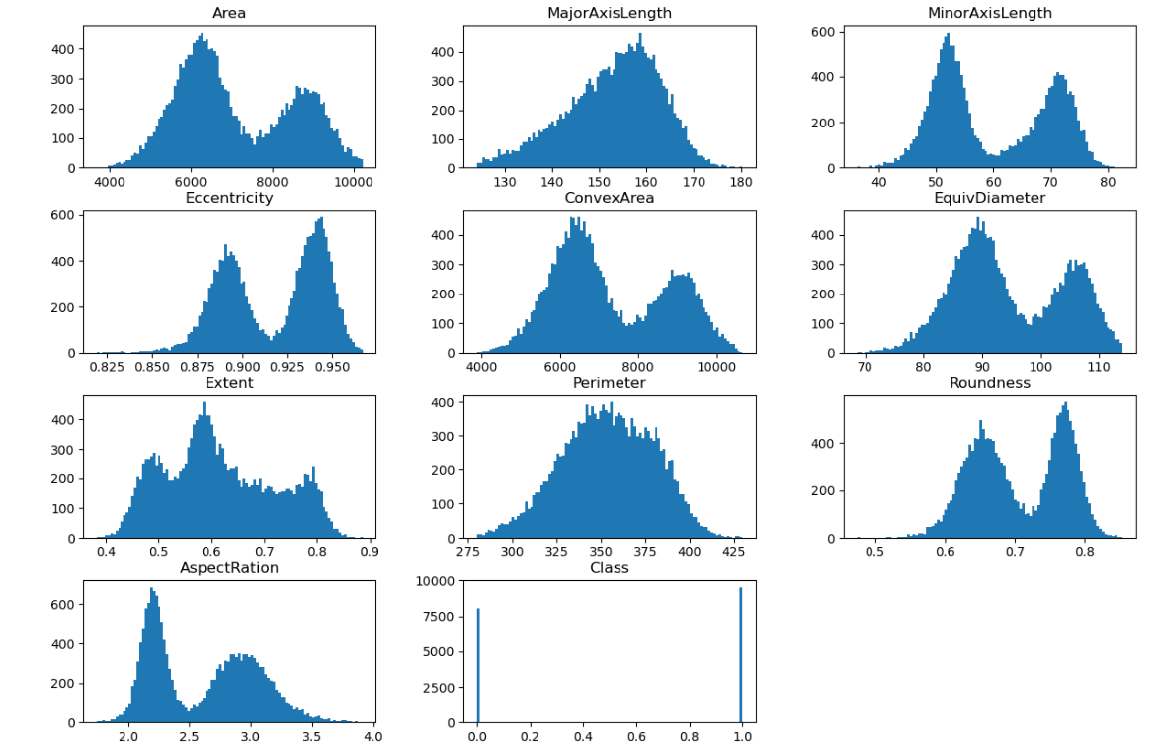
Шаг 3 Создание новых признаков
На гистограммах хорошо видны двух модальные распределения, поэтому были добавлены дополнительные бинарные признаки
Также были добавлены формульные признаки:
F1 = Extent * ConvexArea
F2 = Perimeter * Roundness
F3 = Eccentricity * Area

Slide 5
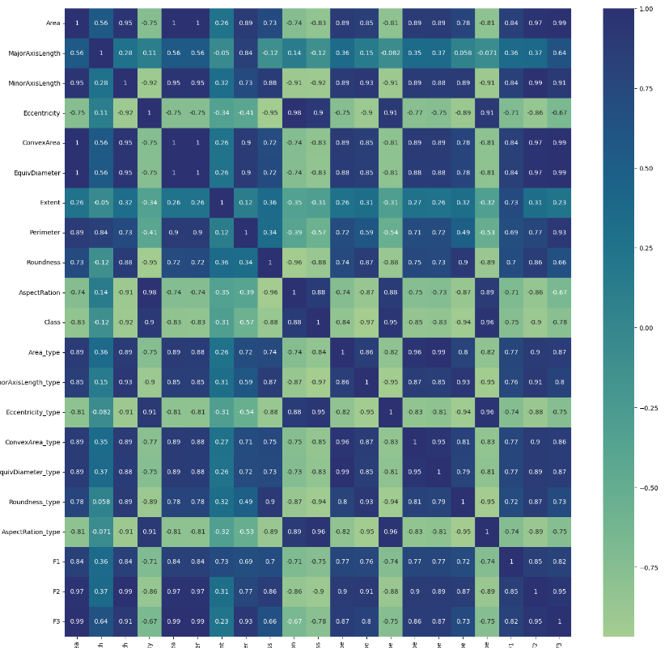
Шаг 4 Разведочный анализ данных
В данных наблюдается небольшой дисбаланс классов
Class 1 54.2%
Class 0 45.8%
Была выявлена мультиколлинеарность признаков, в связи с чем были удалены некоторые признаки:
Area, F2, ConvexArea, EquivDiameter, ConvexArea_type, EquivDiameter_type

Slide 6
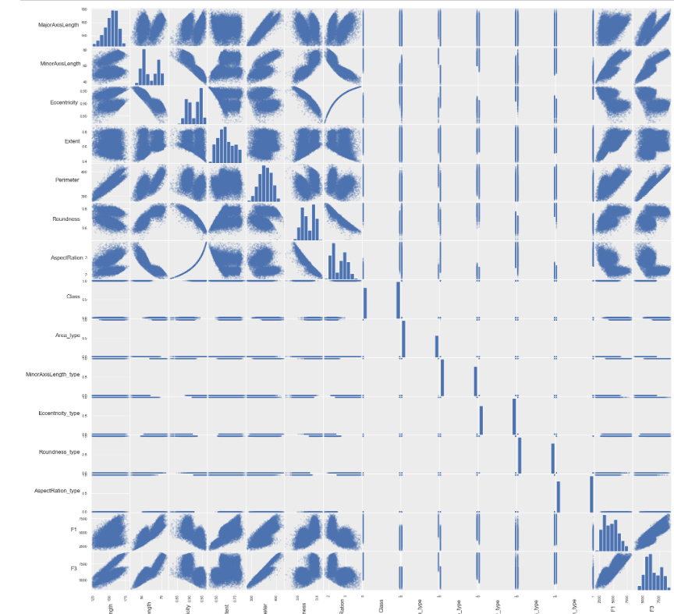
Шаг 5 Визуализация (см. юпитер ноутбук)

Slide 7
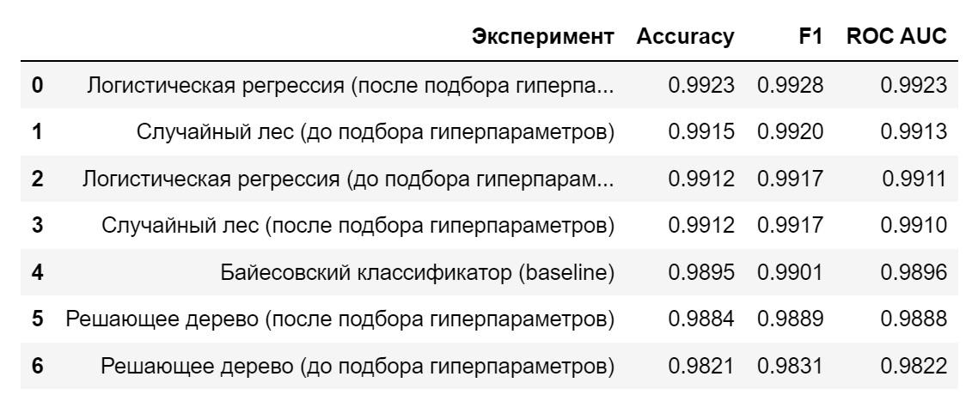
Шаг 6 Машинное обучение (классификация)
Датасет разделен на train и test в отношении 80% к 20%
Все фичи приведены к стандартному виду в помощью StandardScaller
В качестве baseline модели была выбрана наивная байесовская модель
Кроме нее были также обучены: Logistic Regression, Decision Tree и Random Forest
Для трех последних моделей был осуществлён поиск наилучших параметров GridSearchCV

Slide 8
Спасибо за внимание!

